Slide 1
第十章 肾上腺素受体激动药
药理学系
方丰

Slide 2
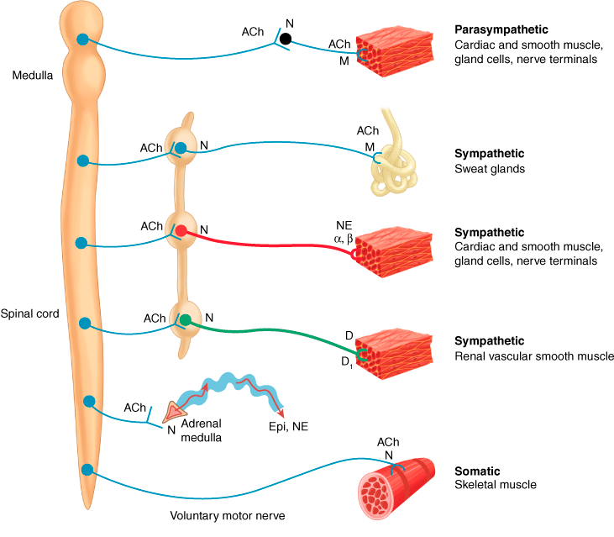
副交感神经
交
感
神
经

Slide 3
又称拟肾上腺素药，拟交感胺类

Slide 4
第一节 构效关系及分类
去甲肾上腺素
间羟胺
去氧肾上腺素
甲氧明
α
受体激动药
肾上腺素
多巴胺
麻黄碱
α、
β
受体激动药
异丙肾上腺素
β
受体激动药
多巴酚丁胺

Slide 5
第二节 α受体激动药
去甲肾上腺素
(noradrenaline，NA，norepinephrine，NE)
主要由神经末梢释放，酸性溶液中较稳定。
【体内过程】
1. 不能p.o、i.m、i.h，只能i.v.gtt；
2. 不能透过血脑屏障；
3. 代谢：摄取1—重摄取贮存于囊泡内；
摄取2—被MAO及COMT代谢灭活，作用时间短。

Slide 6
【药理作用】
主要激动α-R，对心脏β₁-R作用弱，对β₂-R无作用。
1. 血管：
激动血管平滑肌α₁受体，血管收缩，主要使小动脉
和小静脉收缩。
2. 心脏：
激动心脏β₁受体，直接作用为兴奋，间接作用为抑制。
3. 血压：
小剂量：收缩压↑，舒张压↑不明显，脉压↑
大剂量：收缩压↑，舒张压↑，脉压↓
4. 其他

Slide 7
【临床应用】
抗休克 （早期神经源性休克）
嗜铬细胞瘤切除或药物中毒引起的低血压 （如氯丙嗪）
上消化道出血

Slide 8
【不良反应】
1. 局部组织缺血坏死
原因：药物浓度过高、久用、药液外漏。
处理：①热敷；②i.h.酚妥拉明；③更换注射部位。
2. 急性肾功能衰竭
3. 停药后血压下降：应逐渐减量。

Slide 9
【禁忌症】
高血压、动脉硬化症、器质性心脏病、无尿或少尿的休克期等。

Slide 10
间羟胺（metaraminol，阿拉明，aramine）
特点：
1. 激动α受体，对β₁受体作用较弱。与NA比较，升血压作用弱而持久，略增加心肌收缩性。静脉点滴、肌注均可。
2. 肾血管收缩及肾血流量减少比NA弱。
3. 可用于抗休克治疗。（NA代用品）

Slide 11
α₁受体激动药
去氧肾上腺素(Phenylephrine, 苯肾上腺素)
甲氧明 (methoxamine)
特点：
1. 作用机制与间羟胺相似，不易被MAO灭活，与NA比较，升血压作用弱而持久，可用于抗休克治疗。静脉点滴、肌注均可。
2. 肾血管收缩及肾血流量减少比NA更明显。

Slide 12
α₂受体激动药
羟甲唑啉(oxymetazoline)
作用及应用：
激动突触后膜α₂受体，对鼻黏膜血管具有收缩作用。
滴鼻治疗：因感冒、鼻炎、花粉症及其化呼吸道过敏引起的充黏膜充血，鼻塞等。

Slide 13
第三节 α，β受体激动药
肾上腺素 (Adrenaline, epinephrine, AD、Adr)
【体内过程】
1. p.o无效，可i.m、i.h、i.v.gtt；
2. 作用时间短；
3. 可被神经末梢摄取或被COMT及MAO代谢失活。

Slide 14
【药理作用】
兴奋α受体和β受体产生作用。
兴奋心血管、抑制支气管平滑肌、加强代谢
心脏：
兴奋β₁-R→心肌收缩力↑,心率↑,传导↑,心输出量↑,心肌耗氧量↑
剂量过大、静脉给药过快→心律失常(期前收缩，甚至心室纤颤)。
2. 血管：
(1) 兴奋α ₁-R，皮肤、粘膜、内脏血管强烈收缩；
(2) 兴奋β₂-R，骨骼肌血管、冠状血管扩张。

Slide 15
【药理作用】
3. 血压：（与给药途径、剂量密切相关）
(1) 小剂量，β-R占优势，
兴奋β₁-R ，心输出量↑，收缩压↑；
激动β₂-R，骨骼肌血管舒张→舒张压↓；
(2) 较大剂量， α-R占优势，
兴奋心脏→收缩压↑，
兴奋α₁-R→总外周阻力↑ →舒张压↑；
可作用于肾球旁细胞β₁-R →肾素分泌↑。
Notes:
小剂量AD：收缩压升高：心脏兴奋，心输出量增加。舒张压不变或下降，脉压差变大：这是因为骨骼肌血管扩张，抵消或超过皮肤粘膜血管收缩。
大剂量AD：收缩压、舒张压升高，脉压差变小，这是因为皮肤粘膜血管收缩超过骨骼肌血管扩张。

Slide 16
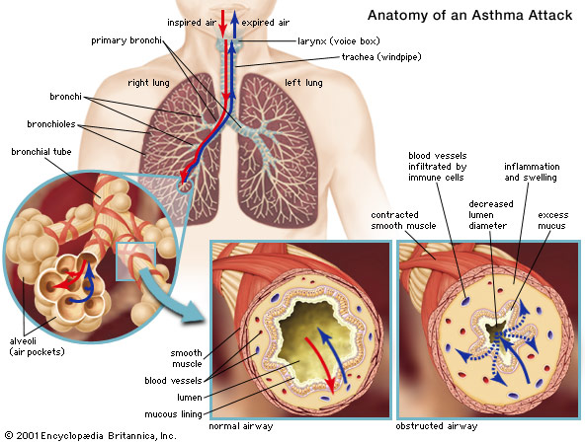
【药理作用】
4. 松弛支气管平滑肌
缓解支气管哮喘机理：
⑴ 支气管平滑肌舒张(兴奋β₂-R) ；
⑵ 抑制肥大细胞释放致敏物质,如组胺(兴奋β-R)；
⑶ 支气管黏膜血管收缩→通透性↓,减轻水肿(兴奋α₁-R)。
5. 促进代谢
升高血糖，加速脂肪分解。
6. 中枢兴奋（大剂量）

Slide 17
【临床应用】
临床急救药物。
1. 心跳骤停
用于溺水、麻醉及手术意外、药物中毒、传染病、心
脏传导阻滞等引起的心跳骤停。
2. 过敏性休克 为治疗过敏性休克的首选药。
1）肾上腺素可激动α受体→收缩血管，降低血管通透性
2）激动ß受体→兴奋心脏、松弛支气管平滑肌、抑制过敏物质的释放，故可升高血压、缓解呼吸困难等症状
Notes:
可用本药稀释后静滴或心室内注射，同时进行人工呼吸、心脏挤压和纠正酸中毒等。与利多卡因、电除颤器配合可提高疗效。

Slide 18
3. 支气管哮喘(急性发作)
作用快、强、持续时间短，主要用于控制哮喘急性发作。
4.血管神经性水肿及血清病
5. 与局麻药合用及局部止血
6. 青光眼
Notes:
激动ß₂受体，扩张支气管；激动α受体→ 收缩支气管黏膜血管，减轻其充血水肿。
将浓度1：25万肾上腺素加入局麻药中，可收缩局部血管，延缓局麻药吸收，延长麻醉时间，又防止吸收中毒。
血管神经性水肿(angioneurotic edema)亦称巨型荨麻疹(gianturticaria)或Quincke水肿，是变态反应的一种，属第一型变态反应局部反应型。特点是突然发作，局限性水肿，消退也较迅速。
正常血管壁有一定的约束力，不能任血管中的液体随便进出，这种约束力称为血管张力，与神经的调节功能有密切关系。当调节血管张力的神经功能紊乱时，血管张力就会减弱，血管壁的完整性不能维持，液体外漏引起水肿。这种血管神经功能紊乱引起的水肿往往发生得很突然，属于过敏性变态反应，特别是对药物、食物、周围环境的过敏物质如花粉、动物皮屑、化学物质等的快速过敏反应。单纯型血管神经性水肿多突然发生于颜面、口唇、舌头等部位，使局部皮肤或粘膜肿起，苍白光滑，有硬实感。若水肿发生在喉头声门处，将呼吸的出入口堵住，可发生致命的窒息。神经精神型血管神经性水肿比较少见，其症状是突然头痛、头晕、嗜睡或眼肌暂时性瘫痪与视力减退。
荨麻疹（Urticaria）俗称风团、风疹团、风疙瘩、风疹块（与风疹名称相近，但非同一疾病），是一种常见的皮肤病。由各种因素致使皮肤粘膜血管发生暂时性炎性充血与大量液体渗出。造成局部水肿性的损害。其迅速发生与消退、有剧痒。可有发烧、腹痛、腹泻或其他全身症状。可分为急性荨麻疹、慢性荨麻疹、血管神经性水肿与丘疹状荨麻疹等。荨麻疹是一种常见的过敏性皮肤病，在接触过敏原的时候，会在身体不特定的部位，冒出一块块形状、大小不一的红色斑块，这些产生斑块的部位，会发生发痒的情形，如果没有停止接触过敏原并加以治疗，出疹发痒的情形就会加剧。

Slide 19
AD抗休克及平喘作用机制
激动β₁-R→兴奋心脏→心输出量↑
血压↑
激动α ₁-R→收缩血管，通透性↓
肾上腺素
过敏性休克
↓
支气管粘膜水肿↓
↑
呼吸通畅
抑制肥大细胞释放过敏介质
→支气管哮喘
激动ß₂-R
↓
松驰支气管平滑肌→支气管扩张

Slide 20
【不良反应】
主要表现为心悸、烦躁不安、头痛和血压升高等；
过量或静注过快，可致血压骤升，有发生脑出血的危险，故老年人慎用；
也可引起心律失常，甚至心室纤颤，应严格控制剂量。
【禁忌症】
高血压、器质性心脏病、糖尿病、甲亢等患者禁用

Slide 21
多巴胺（dopamine）
体内过程：
p.o无效，一般i.v.gtt给药；持续时间短；不易透过血脑屏障
【药理作用】
激动心脏α受体、β受体和DA受体。
1、心血管系统：与剂量有关
（1）心脏：
DA激动β₁-R→心肌收缩力↑、心排血量↑。
大剂量：心率↑，但很少引起心律失常。

Slide 22
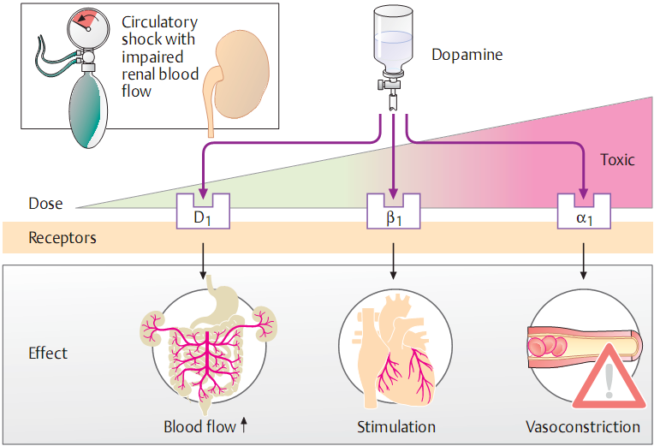
Dopamine as a therapeutic agent

Slide 23
（2）血管：
小剂量：
激动血管平滑肌D₁-R→舒张内脏血管尤其是肾血管、肠系膜
血管及冠状动脉；激动α-R→收缩皮肤、 黏膜和骨骼肌血管。
大剂量：
激动α₁-R，使血管强烈收缩→总外周阻力↑，血压↑，此效
应可被α₁-R阻断药所拮抗。
（3）血压
小剂量：使收缩压↑，舒张压不变或略升。
大剂量：使收缩压和舒张压均↑。

Slide 24
2．肾脏
小剂量：肾血管D₁-R→肾血管扩张。
肾血流量↑和肾小球滤过率↑；还具有排钠
利尿作用，可能是其直接激动肾小管D₁-R受
体的结果。
大剂量：激动肾血管α₁-R→肾血管明显收缩。

Slide 25
【临床应用】
1．各种休克
用于治疗感染中毒性休克、心源性休克及失血性
休克等，尤其对伴有心肌收缩力减弱及尿量减少的
休克患者疗效较好。应用时应注意补充血容量，并
纠正酸中毒。
2．急性肾功能衰竭
常与利尿药合用。
3．急性心功能不全
有改善血流动力学的作用。

Slide 26
麻黄碱（ephedrine）
作用特点：
化学性质稳定，口服有效
拟肾上腺素作用弱，持久
心血管：兴奋心脏，升压缓慢，持久
支气管平滑肌：松弛，慢，持久
中枢兴奋
易产生快速耐受性

Slide 27
【临床应用】
预防支气管哮喘，轻症治疗
鼻粘膜充血引起的鼻塞
防治某些低血压
缓解荨麻疹和血管神经性水肿的皮肤黏膜症状

Slide 28
第三节 β受体激动药
一、β₁、β₂受体激动药
异丙肾上腺素(isoprenaline)
【体内过程】
1. 口服吸收无效，口服后在肠粘膜与硫酸基结合而失活。
2. 气雾剂吸入给药，吸收较快。
3. 舌下给药，舌下静脉丛吸收。
4. 静脉滴注给药，因不被MAO所代谢，作用时间较长。
Notes:
人工合成品，基本无a作用。

Slide 29
【药理作用】
激动β受体作用强，对β₁和β₂受体选择性低。
对α受体几乎无作用。
1. 心脏
激动ß₁受体→心肌收缩力↑、心率↑、传导↑
2. 血管
主要激动骨骼肌血管和冠状血管ß₂受体→血管扩张，
对肾血管和肠系膜血管作用较弱。
3．血压
激动ß₁受体，心脏兴奋，心排血量↑→收缩压↑；
血管扩张→外周阻力↓→舒张压↓→脉压差↑,平均动脉压↓。
Notes:
比肾上腺素强，对窦房结有显著兴奋作用，能引起心律失常但较少导致室颤。

Slide 30
4．支气管平滑肌
激动β₂受体→支气管平滑肌松弛，此作用比肾上腺素稍强；也可抑制组胺等过敏物质的释放。
因无收缩支气管黏膜血管的作用，故消除支气管黏膜水肿作用差。
Notes:
5．其他 能促进糖原和脂肪分解→组织耗氧量↑。其升高血糖作用较肾上腺素弱。不易透过血-脑屏障，中枢兴奋作用弱。

Slide 31
【临床应用】
1.支气管哮喘
用于控制支气管哮喘急性发作，舌下或喷雾给药，作用快。久用易产生耐受性。
2.房室传导阻滞
治疗Ⅱ、Ⅲ度房室传导阻滞，舌下给药或静脉滴注。
3.心脏骤停
心室内注射，适用于房室传导阻滞及窦房结功能衰竭等引起的心跳骤停，常与去甲肾上腺素或间羟胺合用。
4.休克

Slide 32
【不良反应】
常见：心悸、头晕。
剂量过大可致心律失常，甚至产生心室颤动。
【禁忌症】
禁用于冠心病、心肌炎及甲状腺功能亢进症等。

Slide 33
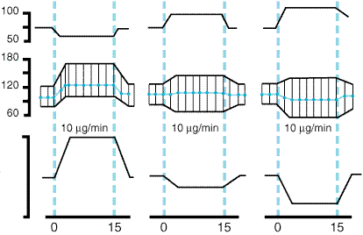
去甲肾上腺素
肾上腺素
异丙肾上腺素
心率
血压
mm Hg
外周阻力
时间

Slide 34
